Slide 1

Bài 25:
VIỆT NAM XÂY DỰNG CHỦ NGHĨA XÃ HỘI VÀ ĐẤU TRANH BẢO VỆ TỔ QUỐC (1976 – 1986)

Slide 2
I.ĐẤT NƯỚC BƯỚC ĐẦU ĐI LÊN CHỦ NGHĨA XÃ HỘI (1976 – 1986)
HỌC SINH TỰ ĐỌC
II. ĐẤU TRANH BẢO VỆ TỔ QUỐC (1975-1979)
1. Bảo vệ biên giới Tây Nam
- Nguyên nhân: Do chính quyền Campuchia có âm mưu từ trước và có sự xúi dục của lực lượng phản động nước ngoài
Tập đoàn Khơ me đỏ do Pôn pốt cầm đầu xâm phạm lãnh thổ nước ta .
+ Tháng 5-1975 chiếm Phú Quốc và đảo Thổ Chu.
+ 22/12/1978 : tập đoàn “Khơ me đỏ” do Pôn pốt cầm đầu, huy động 19 sư đoàn tấn công nước ta từ Hà Tiên đến Tây Ninh.
Tại sao chúng ta lại phải chiến đấu bảo vệ biên giới phía Tây Nam?

Slide 3
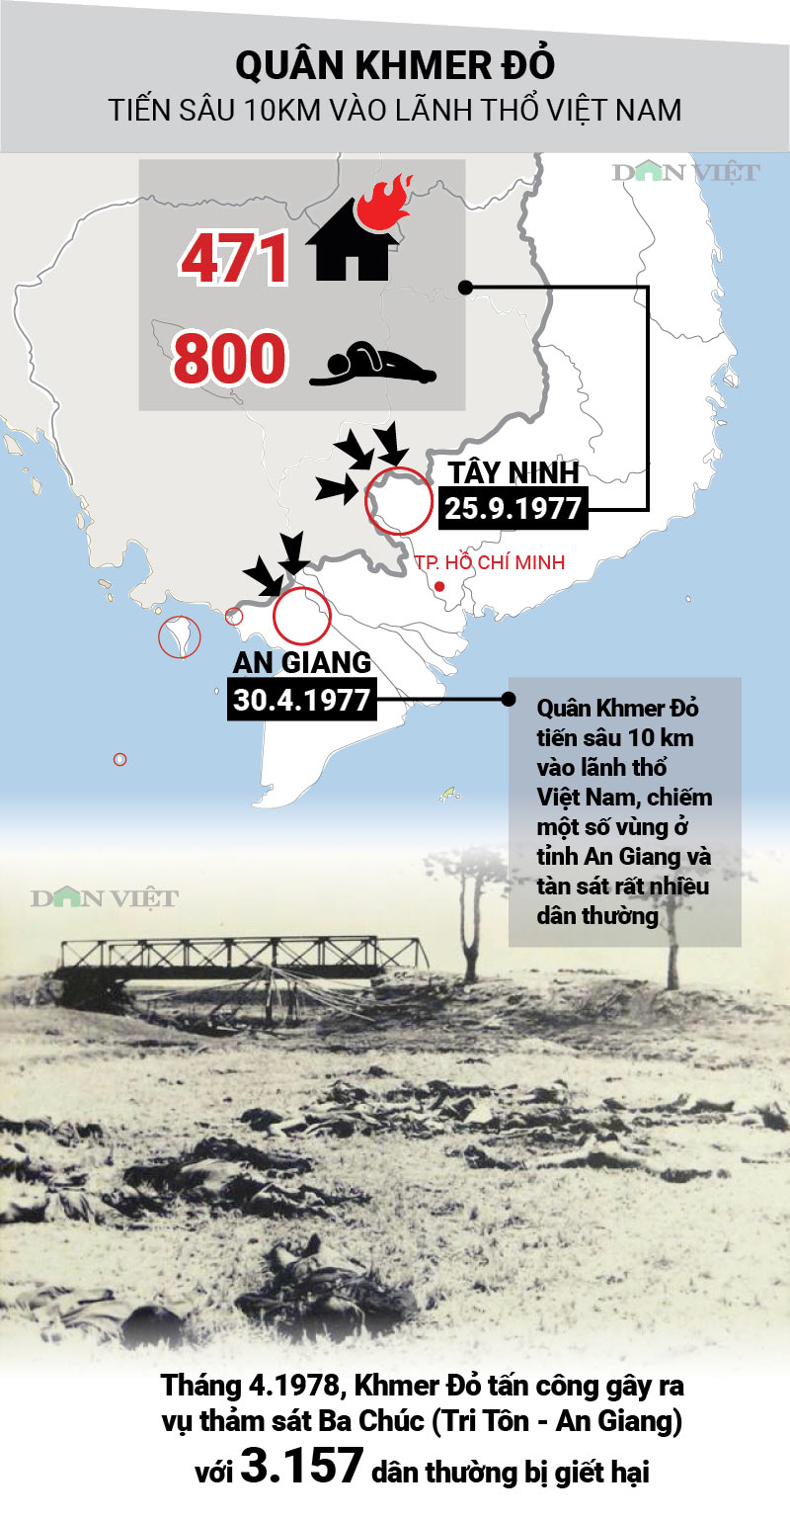
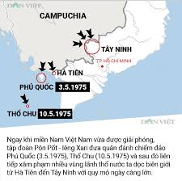
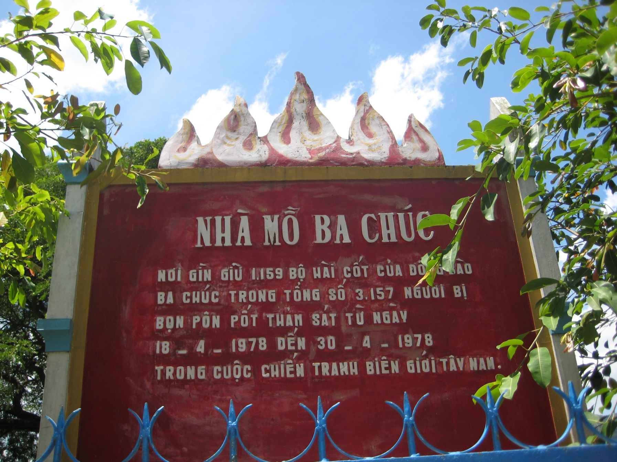
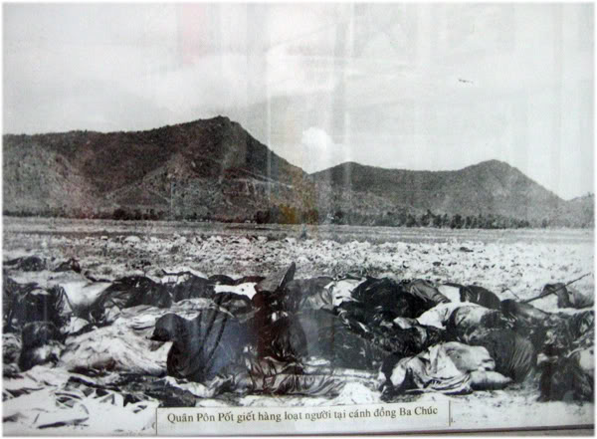
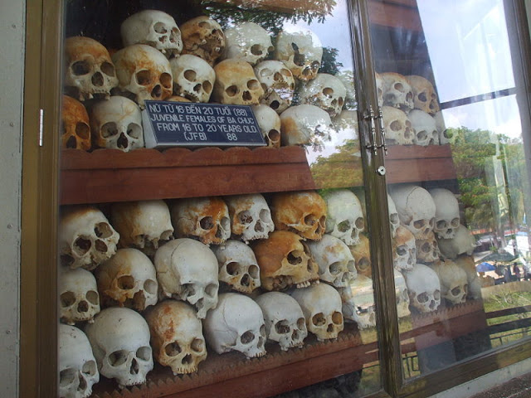

Slide 4
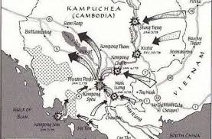
-Cuộc chiến đấu của quân dân VN:
- Quân đội Việt Nam cùng với lực lượng cách mạng Campuchia tiến công , xóa bỏ chế độ diệt chủng Pôn pốt,giải phóng thủ đô Phnôm-Pênh (7/1/1979). Tuy nhiên cuộc chiến còn kéo dài đến đầu thập kỉ 90 (TK XX)
- Ý nghĩa : đem lại hòa bình cho biên giới Tây Nam.

Slide 5
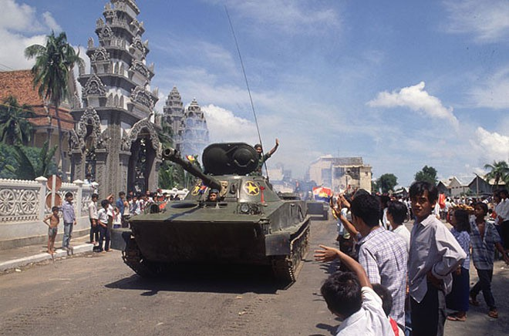
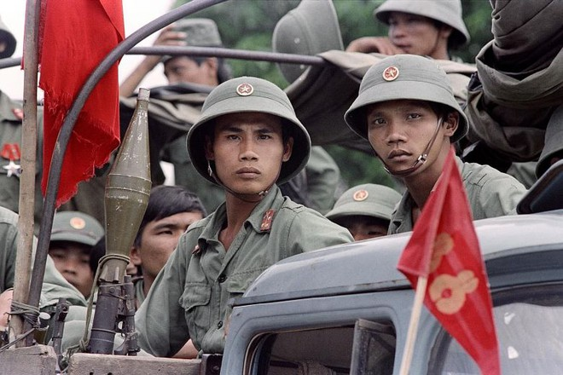
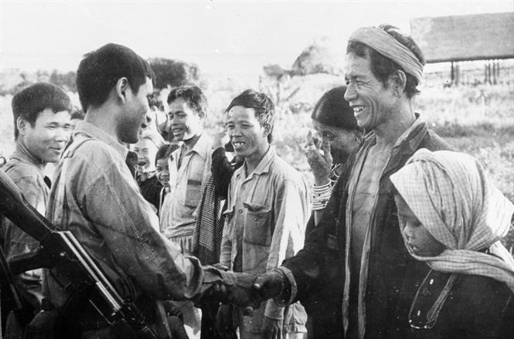
Nhân dân tỉnh Ratanakiri (Đông Bắc Campuchia) đón chào các lực lượng vũ trang cách mạng Campuchia và bộ đội tình nguyện Việt Nam về giải phóng phum, sóc.
Người dân Campuchia vẫy tay chào các chiến sĩ tình nguyện Việt Nam
Chỉ những chiến sĩ quân tình nguyện đã trực tiếp chiến đấu ở Campuchia mới có thể hiểu hết sự khốc liệt của chiến trường

Slide 6
2. Bảo vệ biên giới phía Bắc
- Hành động của Trung Quốc:
+ Ủng hộ Pôn pốt chống Việt Nam, khiêu khích dọc biên giới phía Bắc, dựng nên sự kiện “nạn kiều”, cắt viện trợ, rút chuyên gia.
+ Ngày 17/2/1979, quân đội Trung Quốc huy động 32 sư đoàn mở cuộc tiến công dọc biên giới nước ta từ Móng Cái (Quảng Ninh) đến Phong Thổ (Lai Châu).
Tổn hại nghiêm trọng tình hữu nghị của nhân dân 2 nước, xâm phạm chủ quyền quốc gia của Việt Nam
Tổn hại nghiêm trọng tìn h hữu nghị của 2 nước,

Slide 7
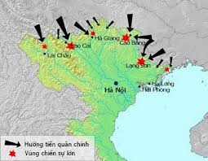

Slide 8
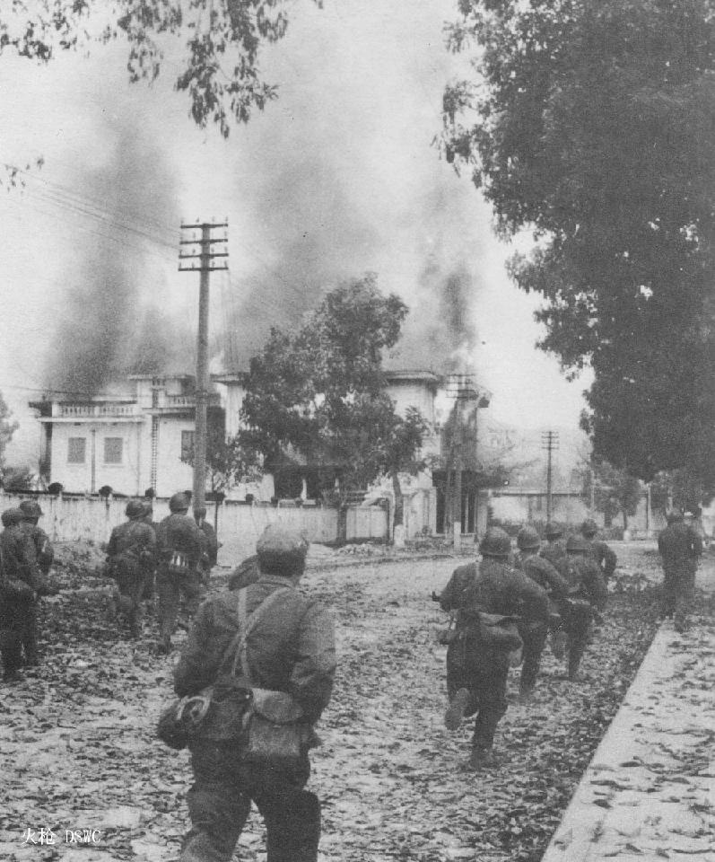
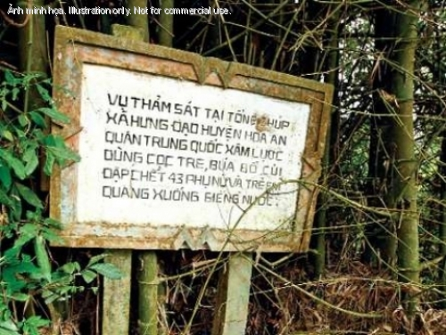
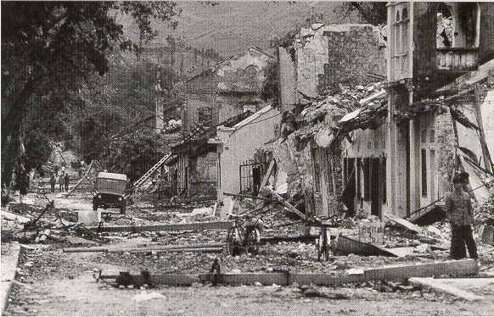
Quân Trung Quốc tấn công tàn phá Lạng Sơn

Slide 9
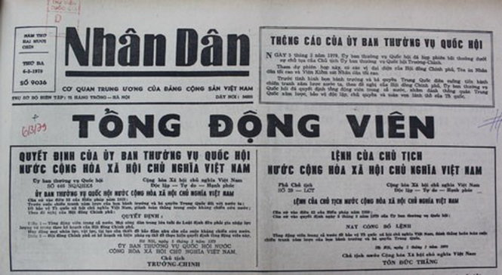
Quyết định tổng động viên của Ủy ban thường vụ Quốc hội và Lệnh tổng động viên của Chủ tịch nước được đăng trên báo Nhân Dân ra ngày 6-3-1979

Slide 10
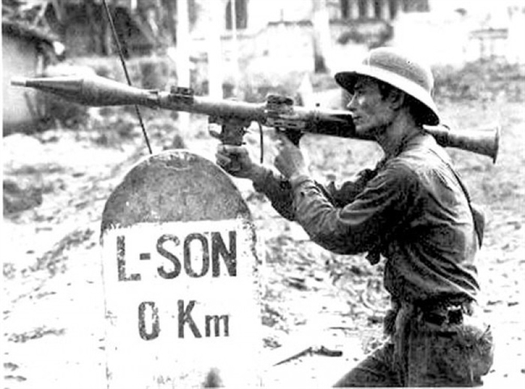
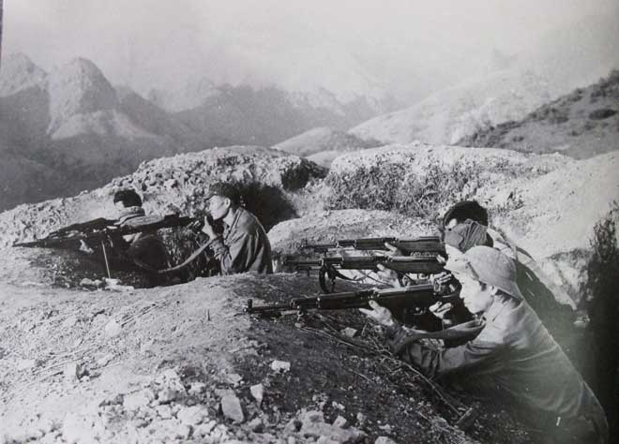
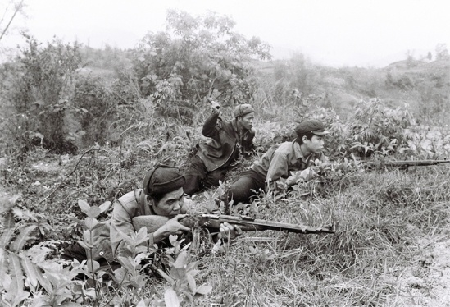
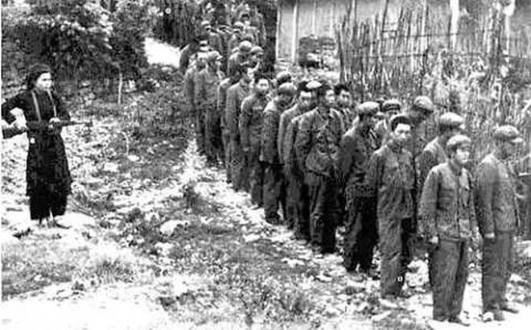
Dù phải đối phó với hơn nửa triệu quân xâm lược (ước tính đến 600.000 người), nhưng quân dân Việt Nam vẫn kiên cường kháng cự ở khắp các tỉnh, thành biên giới và đánh bại hàng vạn quân địch.
Bức ảnh mang tính biểu tượng về cuộc chiến tranh biên giới phía Bắc năm 1979. Người chiến sĩ cầm súng B41 đứng bên cột mốc biên giới Lạng Sơn - Trung Quốc, hướng về phía quân xâm lược. Rạng sáng 17/2/1979, tiếng súng nổ mở màn cho cuộc chiến 30 ngày dọc biên giới Việt - Trung, trên địa bàn 6 tỉnh Lào Cai, Lai Châu, Cao Bằng, Hà Giang, Lạng Sơn, Quảng Ninh và kéo dài suốt 10 năm sau.
Quân và dân Cao Bằng phục kích quân xâm lược (ảnh Trần Mạnh Thường).

Slide 11
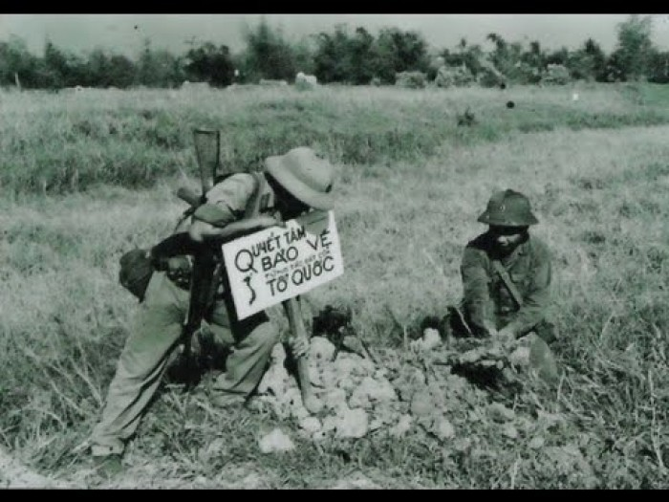
-Kết quả:
Ngày 17/3/1979 quân Trung Quốc phải rút khỏi nước ta.
- Ý nghĩa :
+ Giữ gìn hòa bình, bảo vệ toàn vẹn lãnh thổ.
+ Khôi phục tình đoàn kết, hữu nghị hợp tác giữa VN - Trung Quốc - Campuchia với tinh thần "khép lại quá khứ, mở rộng tương lai".
Suốt hơn 10 năm (1979-1990), chiến sự vẫn tiếp diễn, cao điểm nhất là năm 1984-1985

Slide 12
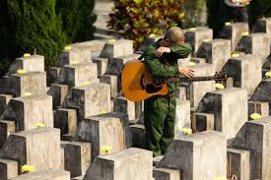
Những nấm mồ liệt sĩ nơi biên cương
Làm gì có những cây vô danh Dọc cánh rừng biên giới./ Loài cỏ cây nào cũng có tên như người dân lầm lũi./ Dù thiếu chữ, thiếu ăn, buốt giá ở vùng biên./ Sao vẫn còn những ngôi mộ không tên/ Trong điệp khúc Tháng Hai Bẩy Chín / Cây cỏ trùm rêu xanh mồ liệt sỹ/ Cây cỏ khoác tên cho những linh hồn/ Sao những con đường du lịch không rộng mở mà lên Mường Khương, Vị Xuyên, Yên Minh, Trà Lĩnh... Những nẻo đường đuổi kẻ thù về bên kia biên giới/ Nén hương thơm chưa khói khắp vùng cao/ Hoa không thiếu mà mộ phần quạnh quẽ/ Một ngày xe thôi, cha mẹ chẳng thể tìm/ Quê gần lắm vẫn uống chung nguồn con nước/ Mà hồn người xa lắc ở biên cương/ Ơi những nấm mồ, ơi những nghĩa trang/ Các anh đứng làm phên dậu che Tổ quốc/ Dẫu các anh không thể nào về được/ Mắt vẫn trừng ngược gió bấc trong đêm/ Tôi hỏi con mình về những cái tên/ Mười bẩy tháng Hai, mà con tôi ngơ ngác/ Tôi nghẹn buốt hỏi ai bây giờ được? Để trả lời cho con!
Nghĩa trang liệt sĩ huyện Vị Xuyên – Hà Giang, nơi từng coi là “lò vôi” trong chiến tranh biên giới 2/1979

Slide 13

THANK YOU!

